Slide 1
第四章
CSS样式表

Slide 2

回顾
表单中提交数据的方法有那两种及其区别？
创建一个登录界面需要哪些表单元素？
target属性取值可以为哪些及其含义？
Notes:
s

Slide 3
预习检查
简述样式表的基本结构？
常用的样式属性有哪些？

Slide 4
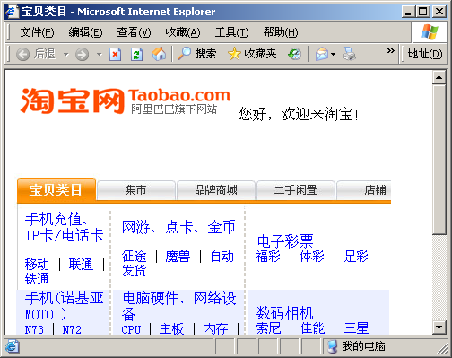
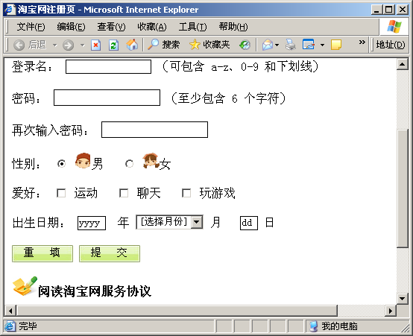
本章任务
美化“宝贝分类”页面
制作并美化“注册”页面

Slide 5
本章目标
会创建统一外观的字体文本
会创建无下划线的超连接样式
会创建个性化的表格
会创建个性化的表单

Slide 6
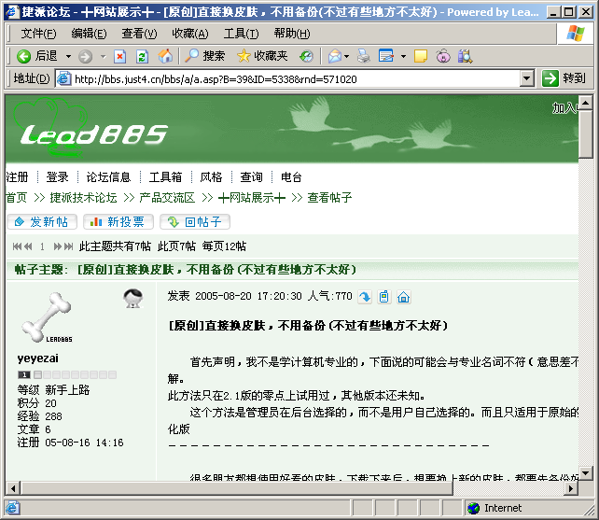
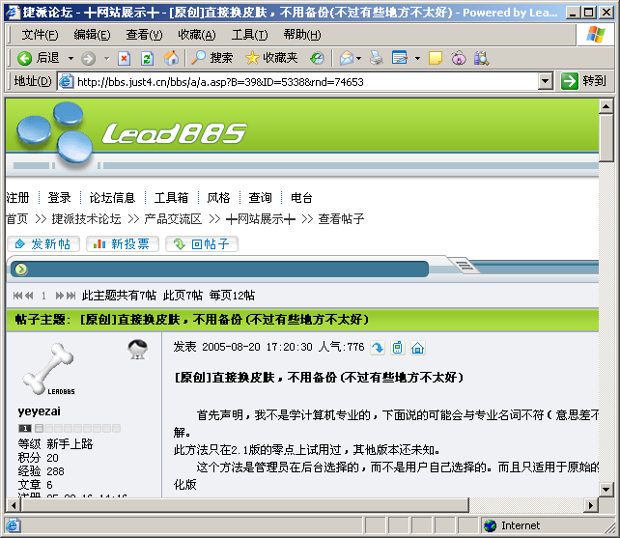
为什么需要CSS样式表
HTML标签的外观样式比较单一
  颜色只有黑白
  字体类型和大小无变化
样式表的作用相当于华丽的衣服
外观不同
内容相同
演示示例1：演示能换皮肤的页面

Slide 7


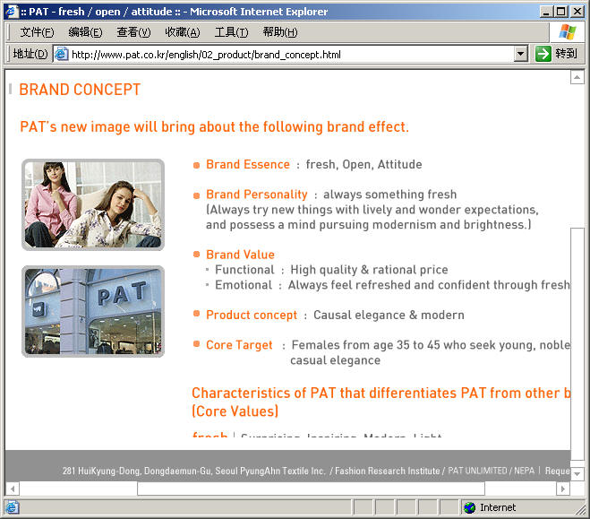

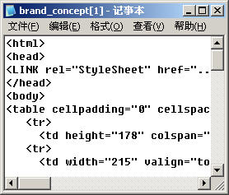
为什么需要CSS样式表
样式表能实现内容与样式的分离，方便团队开发
美工做样式
内容与样式和谐统一的完整网页
程序员写代码

Slide 8
样式表的基本语法
文档样式表开始，类型为CSS样式
样式表的基本结构
样式规则
  <STYLE type="text/css">
  P {color:red; font-size:30px; font-family:隶书;}
  ……
  </STYLE>
声明文档样式表结束
属性
样式规则
  P {color:red; font-size:30px; font-family:隶书;}
选择器
属性的值

Slide 9

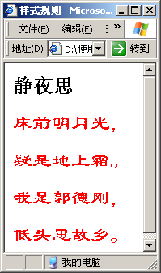
样式表的基本语法
查看源代码
  <HTML>
  <HEAD>
  <TITLE>样式规则</TITLE>
  <STYLE type="text/css">
  P { color:red; font-family:"隶书"; font-size:24px;}
  </STYLE>
  </HEAD>
  <BODY>
  <H2>静夜思</H2>
  <P>床前明月光，</P>
  <P>疑是地上霜。</P>
  <P>我是郭德刚，</P>
  <P>低头思故乡。</P>
  </BODY>
  </HTML>
本页面中所有的P标签都应用了此样式
选择器
用分号隔开
如何编写此样式?字体类型为律书、大小24px
所有的段落都采用P样式，保证风格统一

Slide 10


样式表的基本语法
如果希望其他的标签也能采用P标签的样式，怎么办？
其他标签和P标签应该采用相同的样式，所以要为它们定义一个共享样式。
类样式(class)
样式规则
  <STYLE type="text/css">
  .red {
  color:red; font-family:"隶书"; font-size:24px;
  }
  ……
  </STYLE>
.类名

Slide 11
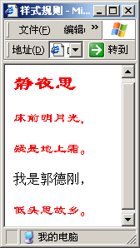
样式表的基本语法
查看源代码
  <HEAD>
  <TITLE>样式规则</TITLE>
  <STYLE type="text/css">
  .red
  { color:red; font-family:"隶书"; }
  </STYLE>
  </HEAD>
  <BODY>
  <H2 class="red">静夜思</H2>
  <P class="red">床前明月光，</P>
  <P class="red">疑是地上霜。</P>
  <P>我是郭德刚，</P>
  <P class="red">低头思故乡。</P>
  </BODY>
CLASS类选择器
为类选择器定义的样式规则
应用类选择器
class＝”类名“
如何实现这样的样式效果？字体类型都为隶书
<H2>和<P>标签要应用同一样式

Slide 12
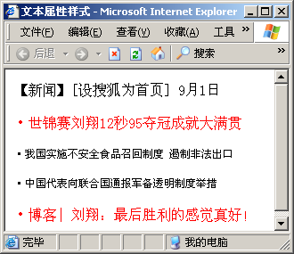
常用的样式属性
文本属性
要实现如下图所示的文本样式，该如何编写？
文本属性 | 说 明
font-size | 字体大小
font-family | 字体类型
font-style | 字体样式
color | 设置或检索文本的颜色
text-align | 文本对齐
字体大小16px
宋体，字体大小12px
使用font-size、font-family、 color实现

Slide 13
常用的样式属性
查看源代码
  <STYLE type="text/css">
  P { font-size: 12px;
  font-family: "宋体";
  text-align:left; }
  .bigFont
  { f ont-size: 16px;
  color:red; }
  </STYLE>
  </HEAD>
  <BODY>
  【新闻】[设搜狐为首页] 9月1日
  <P class="bigFont">·世锦赛刘翔12秒95夺冠成就大满贯</P>
  <P>·我国实施不安全食品召回制度 遏制非法出口</P>
  …..
声明P标签样式
声明名称为bigFont类样式,它可被多个标签共享
应用类样式用
class＝”类名“

Slide 14

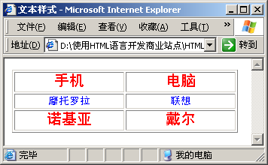
小结1
编写如下图所示效果对应的HTML代码
练习代码
黑体，字体大小20px
练习答案
字体大小14px，蓝色

Slide 15
常用的样式属性
设置背景图像为images文件夹下的type_back1.jpg
背景属性
  <STYLE type="text/css">
  ……
    table
    {
    background-image: url(images/type_back1.jpg);
    background-repeat:no-repeat;
    }
  </STYLE>
  ……
背景属性 | 说 明
background-color | 设置背景颜色
background-image | 设置背景图像
background-repeat | 设置一个指定的图像如何被重复 可取值repeat-x、 repeat、 no-repeat、repeat-y
设置背景图像不平铺
演示示例2：使用不同的背景属性

Slide 16
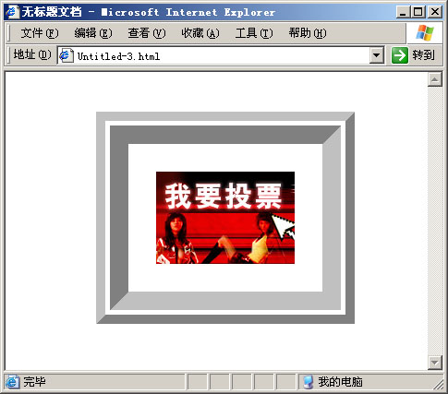
常用的样式属性
方框属性
margin-top
上边界
margin-right
右边界
margin
margin-left
左边界
border
padding
border-width
边框的宽度
padding-left
左填充
padding-bottom
下填充
margin-bottom
下边界

Slide 17
常用的样式属性
方框属性
属 性 | CSS名称 | 说 明
边界属性 | margin-top | 设置对象的上边距
 | margin-right | 设置对象的右边距
 | margin-bottom | 设置对象的下边距
 | margin-left | 设置对象的左边距
边框属性 | border-style | 设置边框的样式
 | border-width | 设置边框的宽度
 | border-color | 设置边框的颜色
填充属性 | padding-top | 设置内容与上边框之间的距离
 | padding-right | 设置内容与右边框之间的距离
 | padding-bottom | 设置内容与下边框之间的距离
 | padding-left | 设置内容与左边框之间的距离

Slide 18
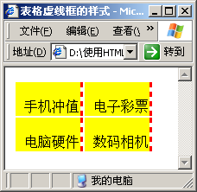
常用的样式属性
要实现下图所示的效果，该如何编写样式规则？
线宽2px、虚线框样式dashed、颜色为red
行的背景色为yellow
使用background、border-right-width、border-right-color、border-right-style、padding-top和padding-left来实现

Slide 19
常用的样式属性
查看源代码
设置单元格右边框宽度为3像素
  <STYLE type="text/css">
  .tableBorder
  { border-right-width: 3px;
  border-right-color:red;
  border-right-style:dashed;
  padding-top:20px;
  padding-left:10px; }
  TR { background:yellow; }
  <TABLE >
  <TR>
  <TD class="tableBorder">手机冲值</TD>
  <TD class="tableBorder">电子彩票</TD>
  </TR>
  ……
设置单元格右边框为虚线框
设置单元格里文字与左边框的距离为10像素
表格行的背景色

Slide 20
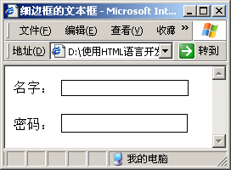
常用的样式属性
要实现下图细边框的效果，该如何编写样式规则？
文本框宽度为1px,边框样式为solid
使用border-width和border-style属性

Slide 21
常用的样式属性
查看源代码
  <STYLE type="text/css">
  .textBorder{
  border-width:1px;
  border-style:solid;
  }
  </STYLE>
  ……
  <FORM name="form1" method="post" action="">
  <P>名字：
  <INPUT name="fname" type="text" class="textBorder" ></P>
  <P>密码：
  <INPUT name="pass" type="password" class="textBorder"
  size="21"></P>
  </FORM> ……
边框宽度为1像素
文本框为实线边框
看看没有设置样式的文本框的效果

Slide 22
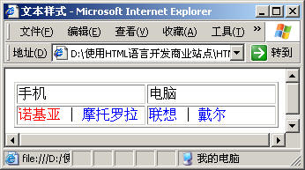
常用的样式属性
查看源代码
如何编写此超链接样式？
特殊样式（超连接）
  a:link {color: #FF0000} /* 未被访问的链接 红色 */
  a:visited {color: #00FF00} /* 已被访问过的链接 绿色 */
  a:hover {color: #FFCC00} /* 鼠标悬浮在上的链接 橙色 */
  a:active {color: #0000FF} /* 鼠标点中激活链接 蓝色 */
  <STYLE type="text/css">
  A { color: blue;
  text-decoration: none;
  }
  A:hover{
  color: red;
  }
  </STYLE>
  ……
  <TR>
  <TD><A href="#">诺基亚</A> | <A href="#">摩托罗拉</A></TD>
  <TD><A href="#">联想</A> | <A href="#">戴尔</A></TD>
  </TR>……
鼠标在超链接上悬停时，超链接文本变为红色
超链接文本的样式

Slide 23
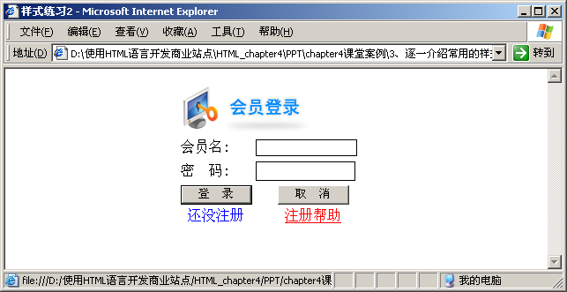
小结2
编写如下图所示效果对应的HTML代码
细边框solid样式
无下划线的超连接样式
鼠标在超链接上悬停时，超链接文本变为红色
练习代码
练习答案
Notes:
讲解要点：

Slide 24
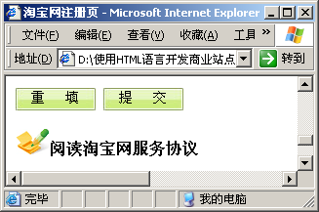
常用的样式属性
综合例子：制作图片按钮
要实现下图图片按钮的效果，该如何编写样式规则？
按钮的边界、边框、填充值均为0px
按钮背景图像与按钮宽度、高度大小一样
字体大小14px
使用background-image、 margin、 border、padding、height、width和font-size属性

Slide 25
常用的样式属性
背景图像为images文件夹下的back.jpg
查看源代码
  .picButton{
  background-image: url(images/back.jpg);
  border:0 px;
  margin: 0px;
  padding: 0px;
  height: 23px;
  width: 82px;
  font-size: 14px; }
  ……
  <INPUT name="Rt1" type="reset" class="picButton" value=" 重填 ">
  <INPUT name="Bt1" type="submit" class="picButton" value=" 提交 " >
  …….
按钮的边界、边框、填充均为0像素
设定按钮宽度、高度和图片大小一样
设置按钮上的字体大小为14像素

Slide 26
样式表的三类应用方式
内嵌样式表
  内嵌样式表使用格式如下：
行内（嵌入）样式表
外部样式表文件
  <HEAD>
  <STYLE type="text/css">
  样式规则
  </ STYLE>
  </HEAD>
如果希望本网页内的所有同类标签都采用统一样式，这时应采用内嵌样式。

Slide 27
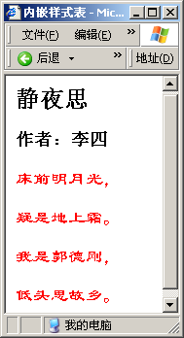
内嵌样式表
查看源代码
  <STYLE type="text/css">
  P
  { font-family:"隶书";
  font-size:18px;
  color:#FF0000;
  }
  </STYLE>
  </HEAD>
  ……
  <P>床前明月光，</P>
  <P>疑是地上霜。</P>
  <P>我是郭德刚，</P>
  <P>低头思故乡。</P>
  ……
选择符
样式表
样式规则
所有的段落都采用 P
样式，保证样式统一

Slide 28
行内（嵌入）样式表
如果希望某段文字和其他段落文字显示风格不一样，
该如何解决？
使用行内（嵌入）样式表可以解决

Slide 29
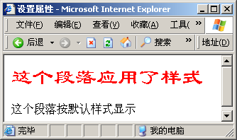
行内（嵌入）样式表
查看源代码
  <HTML>
  <HEAD>
  <TITLE>设置属性</TITLE>
  </HEAD>
  <BODY>
  <P style = "color:red;font-size:30px;font-family:隶书;">
  这个段落应用了样式
  <P>
  这个段落按默认样式显示
  </BODY>
  </HTML>
本段<P>标签采用了行内样式
为标签p指定样式

Slide 30
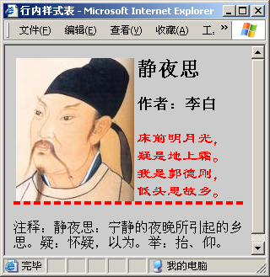
行内（嵌入）样式表
查看源代码
  <BODY style=" background-color:#CCCCCC">
  <P><IMG src="libai.jpg" width="140" height="170" align="left"></P>
  <H2>静夜思</H2>
  <H3>作者：李白</H3>
  <P style="color:#FF0000; font-size:18px; font-family:隶书; border-bottom-style:dashed ">
  床前明月光，<BR>
  疑是地上霜。<BR>
  我是郭德刚，<BR>
  低头思故乡。</P>
本段<P>标签采用了行内样式
行内样式使用范围更小，只适用于某一个标签，对其他标签不起作用

Slide 31
外部样式表文件
如果希望一个网站中多个页面的样式保持一致，
如何解决？
使用外部样式表文件样式表可以解决

Slide 32
外部样式表文件
根据样式文件与网页的关联方式又分为：
  链接（LINK ）外部样式表
  导入（@import）外部样式表
样式文件.css
网页1
网页2
网页3
……

Slide 33
链接（LINK ）外部样式表
引入的样式文件
使用LINK（链接）标签 :
<HEAD>
<LINK href="newsyle.css" rel="stylesheet" type="text/css">
</HEAD>
第一步：创建样式表文件newstyle.css
样式文件：
newstyle.css
第二步：把样式文件和网页绑定
第三步：浏览查看各网页
Link_Outcss1.html
Link_Outcss2.html
演示示例3：使用外部样式表1 使用外部样式表2

Slide 34

导入（@import）外部样式表
使用@import导入 ，语法：
<HEAD>
<STYLE TYPE="text/css">
@ import newstyle.css;
</STYLE>
</HEAD>
引入样式表文件
演示示例4：使用外部样式表1 使用外部样式表2

Slide 35
总结
方框属性有哪些常用属性？并分别说明其含义？
超链接样式有哪几种？
内嵌样式表、行内样式表、外部样式表文件分别适用什么场合？

